Slide 1
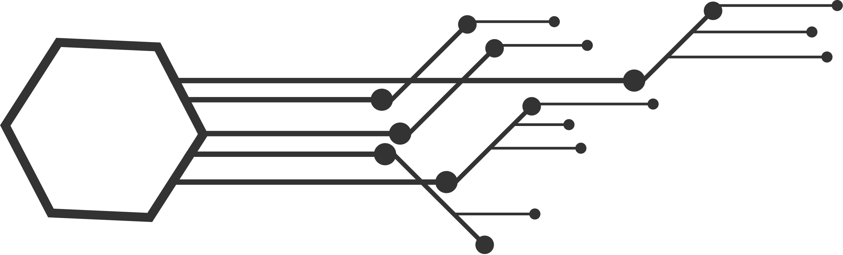
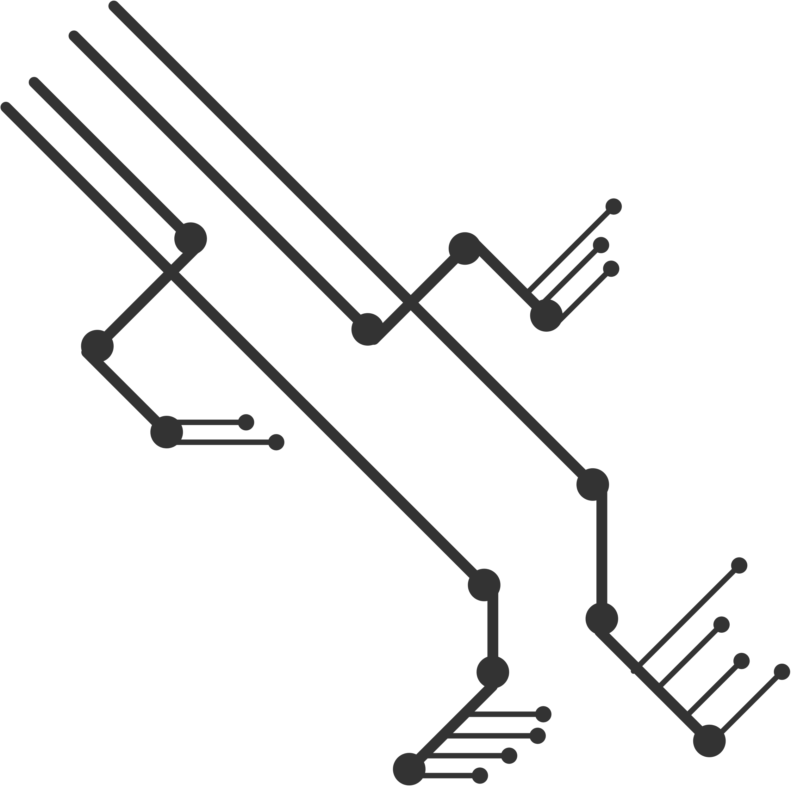
AI 기반
교통 관리 시스템
Minerva

Slide 2
목차
팀 소개
주제 선정 이유 및 필요성
정보 출처
개발단계
개발단계의 문제점 및 해결방안
활용한 프로그램
구현 설명
활용방안 및 기대효과
일정

Slide 3
팀 소개
조장 | 조광운
부조장 | 황규현
조원 | 고유한, 박종철, 윤희혁

Slide 4

주제 선정 이유 및 필요성
교통 체증은 도시에서 일어나는 흔한 문제입니다. 차량이 많으면 많을수록 대기 시간이 증가하고 교통 흐름이 저하가 됩니다. 따라서 차량의 양에 따라 신호등을 조절함으로써 교통 체증을 해소할 수 있습니다.
교차로에서 차량이 많으면 교통 사고의 위험이 증가합니다. 하지만 신호등을 길게 주어 차량들이 안전하게 통과할 수 있습니다. 또한 차량이 적을 때는 신호를 짧게 주어 교통 흐름을 유지함과 동시에 차량 이동을 도모할 수 있습니다.

Slide 5
정보 출처
경찰청
경찰청에서 제공하는 신호시간을 공식을 참고하여 알고리즘 개발
공공데이터 포탈
신호등의 위치와 점멸 시간, 차선 별 이동방향 데이터를 참고

Slide 6
개발 단계
3월 4주차 | 주제의 개발 방법과 추가 기능, 방향성, 계획 등을 토의하여 업무흐름도 및 화면설계서 작성
4월 1주차 | 요구사항 정의서, 업무흐름도 수정 및 ERD 작성 개발 프로그램 설정 정보 조사
4월 2주차 | 개발 프로그램 설치 및 컴퓨터 환경설정
4월 3~4주차 | YOLOv8을 활용하여 차량인식 코드 삽입
5월 1주차 | 전이학습과 화면 설계서 작성
5월 2주차 | 전이학습과 웹 작성 및 판넬 서식 작성
5월 3주차 | 전이학습과 AWS연동, 웹 데이터 시각화, 전이학습 카메라 연동, DB생성 및 데이터 삽입
5월 4주차 | 전이학습과 DB/웹 연동 및 데이터 시각화

Slide 7


활용할 프로그램
YOLO : 이미지 학습 프로그램
CUDA : GPU에서 수행하는 알고리즘을 프로그래밍 언어로 변환
cuDNN : GPU 가속화 라이브러리의 기초요소
OpenCV : 영상처리에 사용(Python사용)
Python : YOLO 코드 작성(메인 프로그래밍 언어)
Node.js :
AWS :
MYSQL :

Slide 8
구현 설명
YOLOv8에 전이학습
데이터 처리 및 신호 알고리즘
신호등 제어 시스템
고슈진사마 헤응

Slide 9
활용 방안 및 기대효과
운전 피로도 감소로 인한 사고율 감소.
신호 대기 시간을 줄여 교통의 순환을 원활하게 해주기 때문에 운전 시간을 줄여 운전에 대한 피로도가 감소할 것이고 그에 따라 졸음 운전과 같은 사고가 줄어들 것으로 생각됩니다.
교통 체증 완화로 인한 탄소 배출량 감소
운전 시간이 줄어들면서 자동차가 배출하는 탄소 배출량을 감소시킵니다.
다른 차나 사람이 없는 한적한 교차로에 정지신호를 줄여 운전자의 시간과 연비를 아낄 수 있다.
AI 기술을 이용한 인건비 절감
기존의 교통단속 카메라를 활용하여 AI 기술을 접목함으로써, 교통 관리를 하는 교통 경찰의 인건비를 절감할 수 있습니다.

Slide 10
일정
주제 회의
주제 선정을 위한 토론과 방향성 회의 및 자료조사
캡스톤 디자인 신청서 작성
분석 방법론 확립
분석 도구에 필요한 제품 구매 및 데이터 수집
분석 도구를 이용한 데이터 처리
초기 결과 도출 및 검토
중간 발표 및 준비 및 실행
문제점 및 개선 방안 논의
추가 데이터 수집 및 분석으로 기존 데이터 보안
심화 분석 및 연구
최종 결과물 테스트 및 디버깅
연구 결과에 대한 논의 및 보고서 초안 작성 시작
보고서 검토 및 수정 후 최종 발표 자료 준비
프로제트 결과 발료 및 최종 보고서 제출

Slide 11
감사합니다
Q&A

